Slide 1
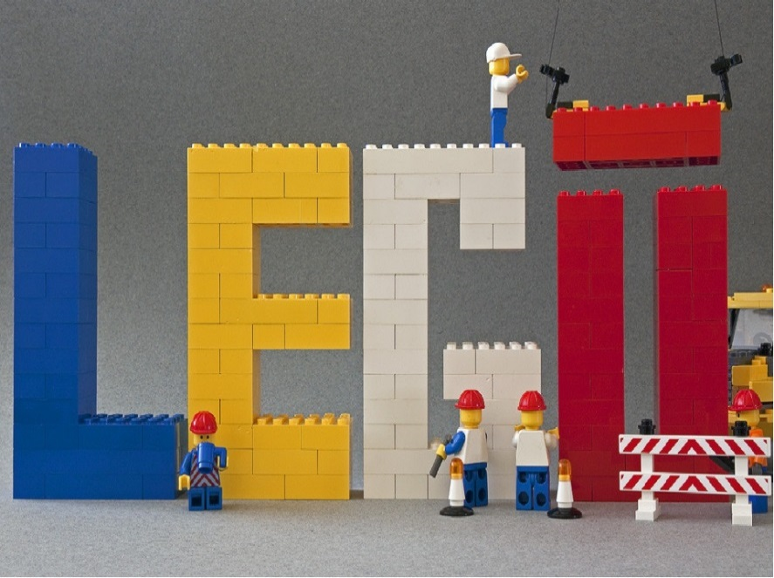
LEGO конструирование в детском саду
Составитель: воспитатель
Кутенева Анна Ильинична
Нижний Тагил 2020г.
Notes:
LEGO конструирование в детском саду. Составитель: воспитатель
Кутенева Анна Ильинична

Slide 2
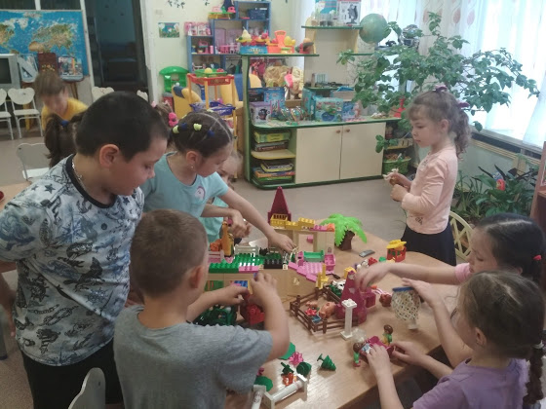
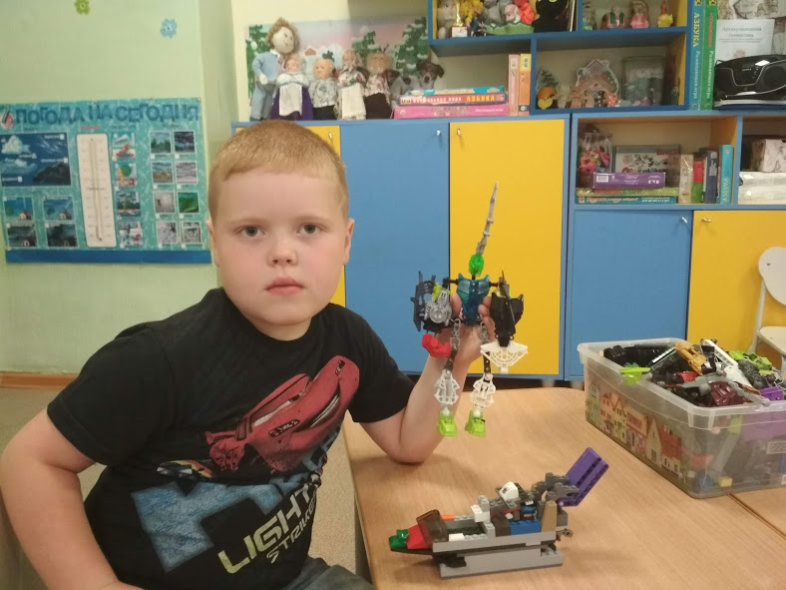
В современном мире мы, педагоги, стремимся использовать разнообразные приемы и методы обучения и воспитания, понимая, что сами должны обучаться современным технологиям, ведь наши воспитанники живут в мире компьютеров, Интернета, электроники и автоматики. Они хотят видеть это и в образовательной деятельности, изучать, использовать, понимать. Одним из таких современных методов считается совместная (дошкольники, педагоги и родители) интеграционная деятельность – LEGO - конструирование.
Notes:
В современном мире мы, педагоги, стремимся использовать разнообразные приемы и методы обучения и воспитания, понимая, что сами должны обучаться современным технологиям, ведь наши воспитанники живут в мире компьютеров, Интернета, электроники и автоматики. Они хотят видеть это и в образовательной деятельности, изучать, использовать, понимать. Одним из таких современных методов считается совместная (дошкольники, педагоги и родители) интеграционная деятельность – LEGO - конструирование

Slide 3
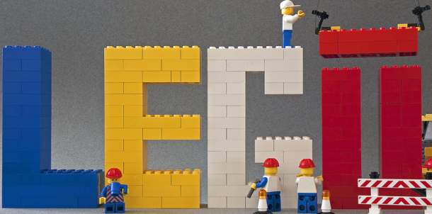
LEGO – технология – одна из современных и распространенных педагогических систем, использующая трехмерные модели реального мира и предметно-игровую среду обучения и развития ребенка.
LEGO - технология – это совокупность приемов и способов конструирования, направленных на реализацию конкретной образовательной цели через систему тщательно продуманных заданий, из разнообразных конструкторов Лего. Она объединяет в себе элементы игры и экспериментирования. Её можно использовать в работе с детьми от 3 до 7 лет.
Notes:
LEGO – технология – одна из современных и распространенных педагогических систем, использующая трехмерные модели реального мира и предметно-игровую среду обучения и развития ребенка. LEGO - технология – это совокупность приемов и способов конструирования, направленных на реализацию конкретной образовательной цели через систему тщательно продуманных заданий, из разнообразных конструкторов Лего. Она объединяет в себе элементы игры и экспериментирования. Её можно использовать в работе с детьми от 3 до 7 лет.

Slide 4
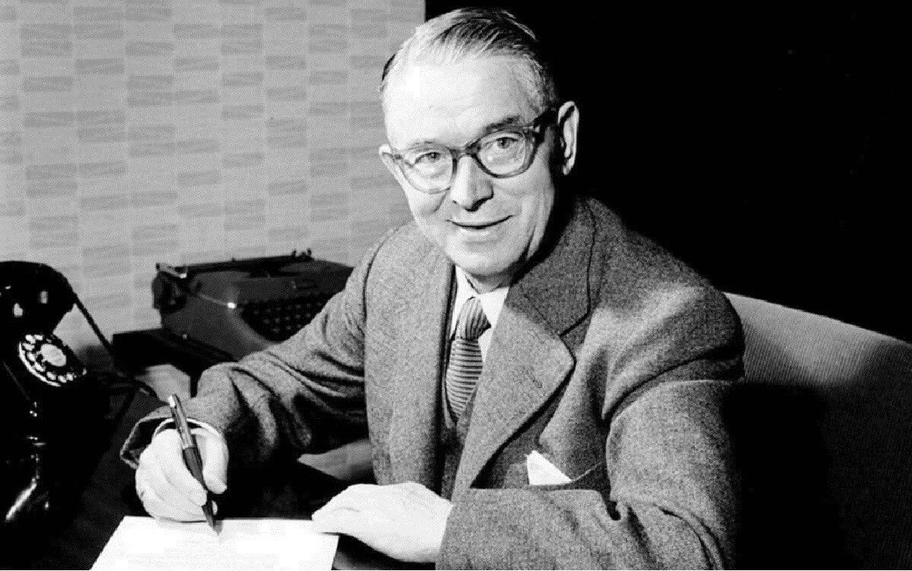
Оле Кирк Кристиансен- основатель «LEGO» «LEGO» - умная игра, увлекательна, хитра. Интересно здесь играть, строить, составлять, искать.
Notes:
Оле Кирк Кристиансен- основатель «LEGO».
«LEGO» - умная игра, увлекательна, хитра. Интересно здесь играть, строить, составлять, искать.

Slide 5
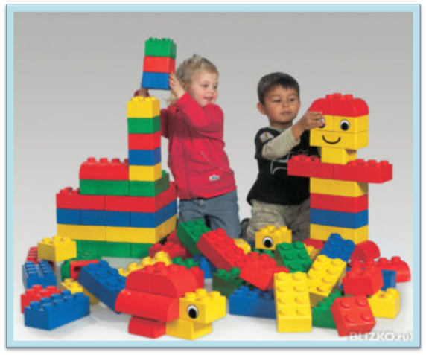
Цель LEGO - конструирования
Содействовать развитию у детей дошкольного возраста способностей к техническому творчеству, предоставить им возможность творческой самореализации посредством овладения LEGO -конструированием.
Notes:
Цель LEGO – конструирования: Содействовать развитию у детей дошкольного возраста способностей к техническому творчеству, предоставить им возможность творческой самореализации посредством овладения LEGO –конструированием.

Slide 6
Задачи :
создать комплекс максимально благоприятных условий для развития технического творчества и формирования научно-технической профессиональной ориентации у детей дошкольного возраста;
формировать:
- навыки сотрудничества;
- умения самостоятельной проектной, исследовательской, изобретательской и рационализаторской деятельности дошкольников;
- основы безопасности собственной жизнедеятельности и окружающего мира;
- предпосылки универсальных учебных действий;
развивать :
- пространственное и конструктивное мышление
- умения постановки технической задачи, собирать и изучать нужную информацию, находить конкретное решение задачи и материально осуществлять свой творческий замысел;
воспитывать ценностное отношение к собственному труду, труду других людей и его результатам.
Notes:
Задачи :создать комплекс максимально благоприятных условий для развития технического творчества и формирования научно-технической профессиональной ориентации у детей дошкольного возраста;
формировать:
- навыки сотрудничества;
- умения самостоятельной проектной, исследовательской, изобретательской и рационализаторской деятельности дошкольников;
- основы безопасности собственной жизнедеятельности и окружающего мира;
- предпосылки универсальных учебных действий;
развивать :
- пространственное и конструктивное мышление
- умения постановки технической задачи, собирать и изучать нужную информацию, находить конкретное решение задачи и материально осуществлять свой творческий замысел;
воспитывать ценностное отношение к собственному труду, труду других людей и его результатам.

Slide 7
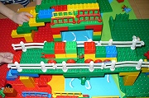
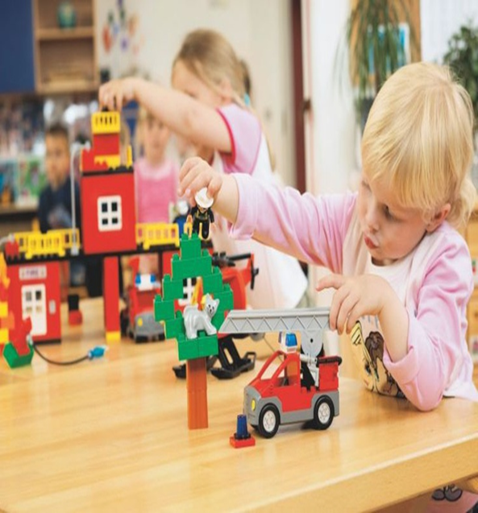
Принципы LEGO - конструирования
- от простого к сложному;
- учет возрастных особенностей детей - учёт индивидуальных возможностей детей в освоении коммуникативных и конструктивных навыков; - активности и созидательности - использование эффективных методов и целенаправленной деятельности, направленных на развитие творческих способностей детей; - комплексности решения задач - решение конструктивных задач в разных видах деятельности: игровой, познавательной, речевой; - результативности и гарантированности - реализация прав ребёнка на получение помощи и поддержки, гарантии положительного результата независимо от возраста и уровня развития детей.
Notes:
Принципы LEGO – конструирования: - от простого к сложному;
- учет возрастных особенностей детей - учёт индивидуальных возможностей детей в освоении коммуникативных и конструктивных навыков; - активности и созидательности - использование эффективных методов и целенаправленной деятельности, направленных на развитие творческих способностей детей; - комплексности решения задач - решение конструктивных задач в разных видах деятельности: игровой, познавательной, речевой; - результативности и гарантированности - реализация прав ребёнка на получение помощи и поддержки, гарантии положительного результата независимо от возраста и уровня развития детей.

Slide 8
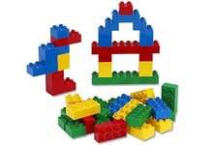
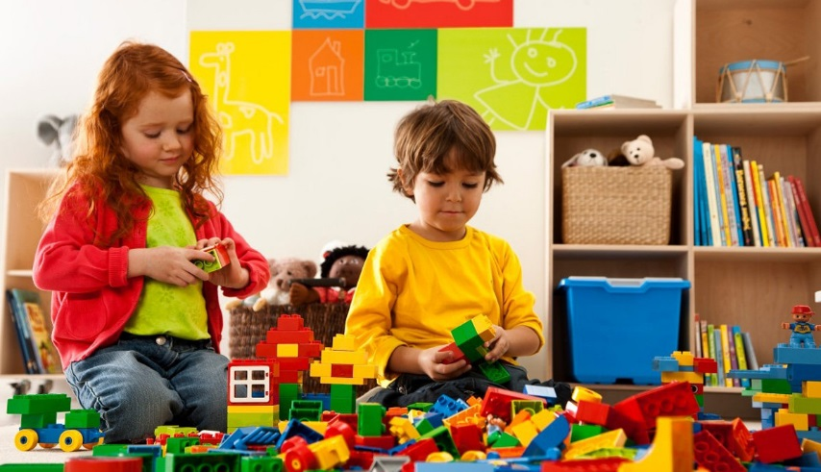
Формы организации обучения дошкольников конструированию
1. Конструирование по образцу
2.Конструирование по модели
3. Конструирование по условиям
4.Конструирование по простейшим чертежам и наглядным схемам
5.Конструирование по замыслу
6.Конструирование по теме
Notes:
Формы организации обучения дошкольников конструированию: 1. Конструирование по образцу
2.Конструирование по модели
3. Конструирование по условиям
4.Конструирование по простейшим чертежам и наглядным схемам
5.Конструирование по замыслу
6.Конструирование по теме

Slide 9
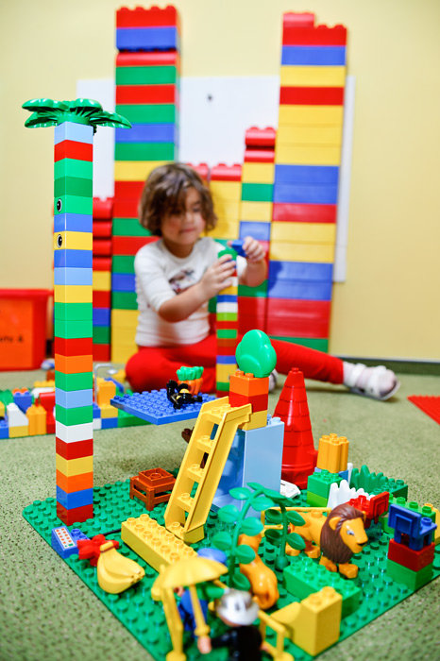
Методы
Объяснительно-иллюстративный
Эвристический
Проблемный
Программированный
Репродуктивный
Частично - поисковый
Поисковый
Метод проблемного изложения
Метод проектов
Notes:
Методы: Объяснительно-иллюстративный
Эвристический
Проблемный
Программированный
Репродуктивный
Частично - поисковый
Поисковый
Метод проблемного изложения
Метод проектов

Slide 10
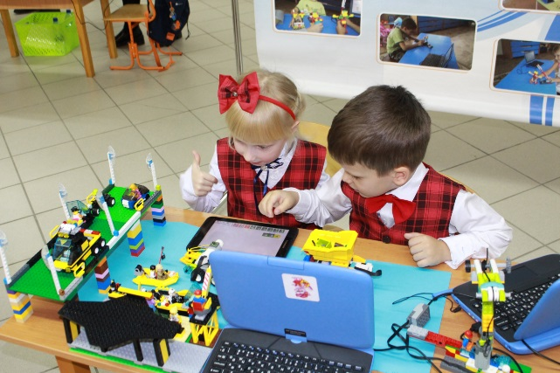
Использование LEGO в образовательном процессе
Лего - конструирование легко интегрируется практически со всеми областями образовательной деятельности и всесторонне развивает детей. Его можно включать как элемент в структуру НОД по «Речевому развитию», «Чтению художественной литературы», «Развитию элементарных математических представлений», и др.
Наглядные модели создаются в ходе разных видов деятельности. Созданные Лего - постройки дети используют в сюжетно-ролевых играх, в играх- театрализациях. Они создают условия для развития речи, творчества и благоприятно влияют на эмоциональную сферу.
Лего-элементы могут быть использованы в дидактических играх и упражнениях, направленных на развитие речи, мышления, памяти, тактильное восприятие. Например:«Чудесный мешочек», «Запомни и повтори» и др.
Самостоятельная конструктивная игровая деятельность детей дошкольного возраста отличается несформированностью и требует не только руководства со стороны педагога, но и определенного коррекционно-развивающего воздействия на детей.
Notes:
Использование LEGO в образовательном процессе. Лего - конструирование легко интегрируется практически со всеми областями образовательной деятельности и всесторонне развивает детей. Его можно включать как элемент в структуру НОД по «Речевому развитию», «Чтению художественной литературы», «Развитию элементарных математических представлений», и др.
Наглядные модели создаются в ходе разных видов деятельности. Созданные Лего - постройки дети используют в сюжетно-ролевых играх, в играх- театрализациях. Они создают условия для развития речи, творчества и благоприятно влияют на эмоциональную сферу.
Лего-элементы могут быть использованы в дидактических играх и упражнениях, направленных на развитие речи, мышления, памяти, тактильное восприятие. Например:«Чудесный мешочек», «Запомни и повтори» и др.
Самостоятельная конструктивная игровая деятельность детей дошкольного возраста отличается несформированностью и требует не только руководства со стороны педагога, но и определенного коррекционно-развивающего воздействия на детей.

Slide 11
Интеграция образовательных областей
Образовательная область | Область применения ЛЕГО-конструирования, в соответствии с целевыми ориентирами ФГОС ДО
Социально-коммуникативное развитие | Создание совместных построек, объединенных одной идеей, одним проектом.
Познавательное развитие | Техническое конструирование – воплощение замысла из деталей ЛЕГО-конструктора.
Речевое развитие | Работа с педагогом над развитием фонетического слуха, звуковой и интонационной культуры речи словообразованием, формированием звуковой аналитико-синтетической активности как предпосылки обучения грамоте.
Художественно-эстетическое развитие | Творческое конструирование – создание замысла из деталей ЛЕГО-конструктора.
Физическое развитие | Координация движения, крупной и мелкой моторики обеих рук.
Notes:
Интеграция образовательных областей: Социально-коммуникативное
развитие
Создание совместных построек, объединенных одной идеей, одним проектом.
Познавательное развитие
Техническое конструирование – воплощение замысла из деталей ЛЕГО-конструктора.
Речевое развитие
Работа с педагогом над развитием фонетического слуха, звуковой и интонационной культуры речи словообразованием, формированием звуковой аналитико-синтетической активности как предпосылки обучения грамоте.
Художественно-эстетическое развитие
Творческое конструирование – создание замысла из деталей ЛЕГО-конструктора.
Физическое развитие
Координация движения, крупной и мелкой моторики обеих рук.

Slide 12
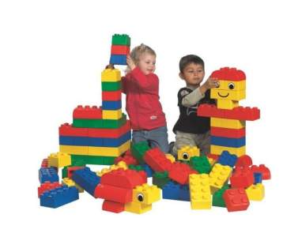
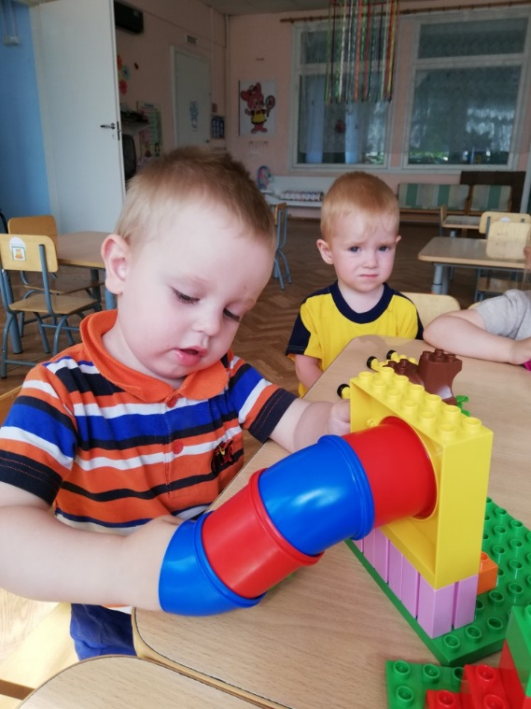
Разнообразие LEGO конструкторов позволяет заниматься с обучающимися разного возраста и различных образовательных возможностей.
Особенности практического использования с учётом возраста детей:
от 1 до 3 лет
Мягкие кирпичики
Гигантский набор Дупло
Notes:
Особенности практического использования с учётом возраста детей: от 1 до 3 лет Разнообразие LEGO конструкторов позволяет заниматься с обучающимися разного возраста и различных образовательных возможностей.

Slide 13
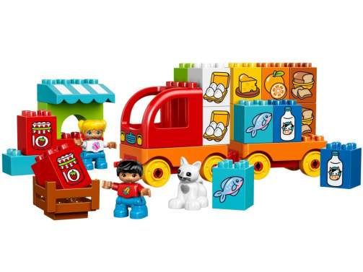
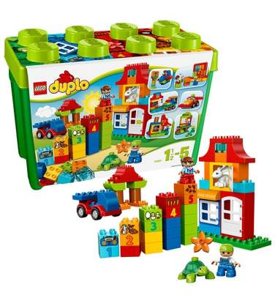
С малышами 3–4 лет используются Лего-наборы с крупными элементами и простыми соединениями деталей.
Notes:
С малышами 3–4 лет используются Лего-наборы с крупными элементами и простыми соединениями деталей.

Slide 14
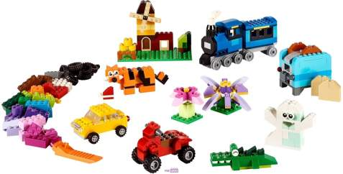
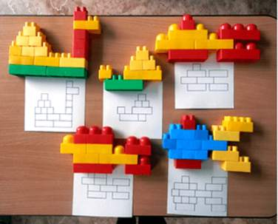
С детьми 4–5 лет конструирование усложняется, используются элементы среднего размера, применяются более сложные варианты соединения деталей. В средней группе используются цветные фото и картинки с изображениями моделей, по которым дети должны выполнить постройку. Созидательная деятельность осуществляется по теме, образцу, замыслу и простейшим условиям.
Notes:
С детьми 4–5 лет конструирование усложняется, используются элементы среднего размера, применяются более сложные варианты соединения деталей. В средней группе используются цветные фото и картинки с изображениями моделей, по которым дети должны выполнить постройку. Созидательная деятельность осуществляется по теме, образцу, замыслу и простейшим условиям.

Slide 15
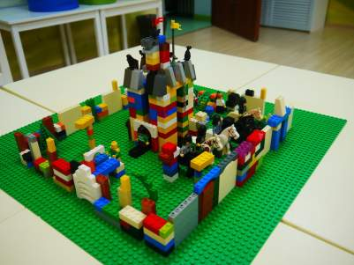
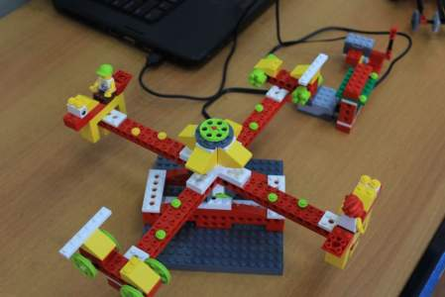
В 6–7 лет для технического творчества предлагаются разнообразные виды Лего-конструкторов, от крупных с простыми соединениями элементов до самых миниатюрных со сложной техникой исполнения. В работе со старшими дошкольниками можно использовать задания в виде графических схем, усложнённые модели будущих построек, работу по замыслу, условиям, разнообразные тематические задания.
Notes:
В 6–7 лет для технического творчества предлагаются разнообразные виды Лего-конструкторов, от крупных с простыми соединениями элементов до самых миниатюрных со сложной техникой исполнения. В работе со старшими дошкольниками можно использовать задания в виде графических схем, усложнённые модели будущих построек, работу по замыслу, условиям, разнообразные тематические задания.

Slide 16
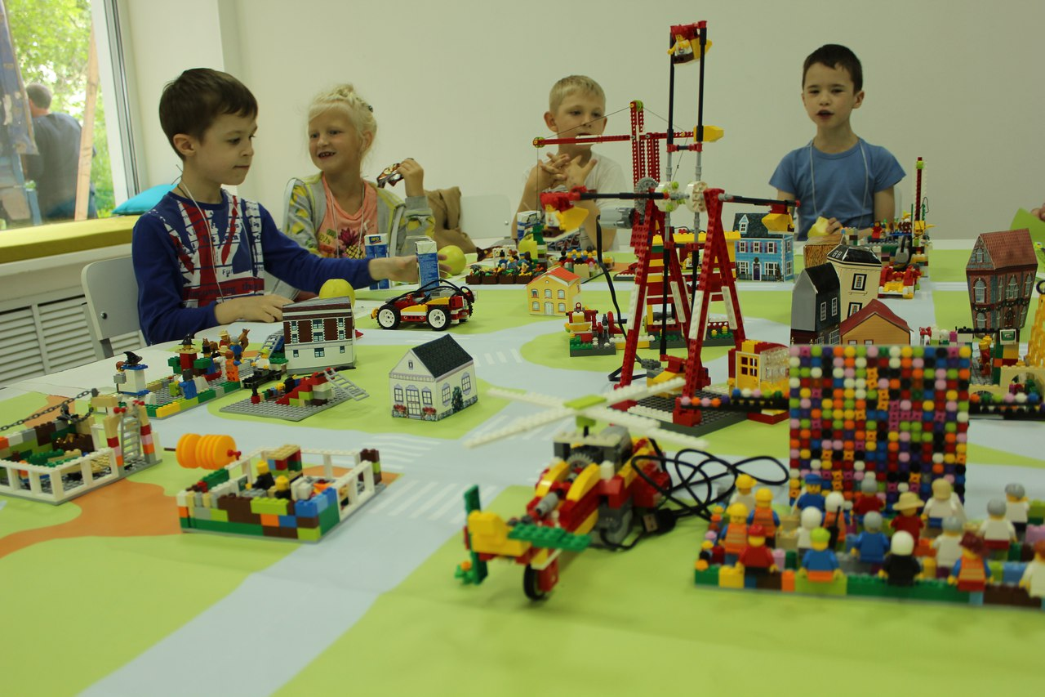
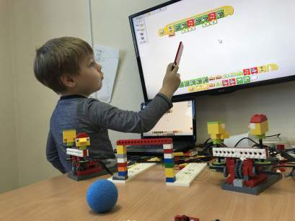
В настоящее время большую популярность в работе с дошкольниками приобретает робототехника. Сегодняшним дошкольникам предстоит работать по профессиям, которых еще нет; решать задачи, о которых можно только догадываться; использовать новейшие технологии и изучать новое. Поэтому в настоящее время образовательная робототехника в детском саду приобретает все большую значимость и актуальность. Занятия по робототехнике знакомят детей с законами реального мира, учат применять теоретические знания на практике, развивают наблюдательность, мышление, сообразительность, креативность.
Notes:
В настоящее время большую популярность в работе с дошкольниками приобретает робототехника. Сегодняшним дошкольникам предстоит работать по профессиям, которых еще нет; решать задачи, о которых можно только догадываться; использовать новейшие технологии и изучать новое. Поэтому в настоящее время образовательная робототехника в детском саду приобретает все большую значимость и актуальность. Занятия по робототехнике знакомят детей с законами реального мира, учат применять теоретические знания на практике, развивают наблюдательность, мышление, сообразительность, креативность.

Slide 17
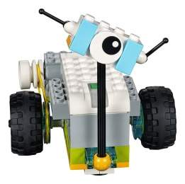
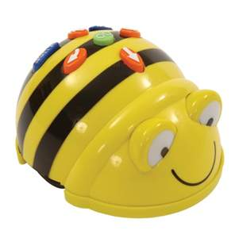
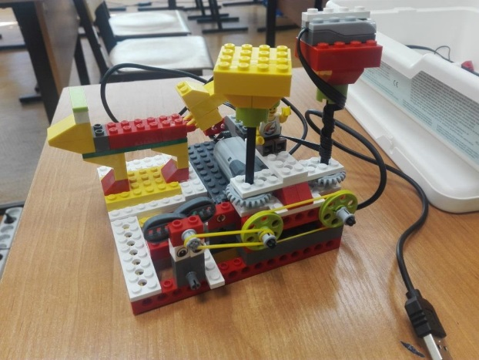
Условно робототехнику можно разделить на два модуля.
Это готовые мини-роботы
и роботы собираемые из ЛЕГО.
Notes:
Условно робототехнику можно разделить на два модуля. Это готовые мини-роботыи роботы собираемые из ЛЕГО.

Slide 18
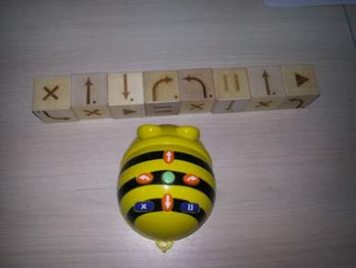
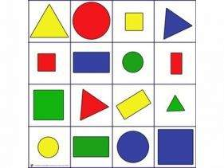
Комплект мини-роботов «Умная пчелка». Такой прибор, как робот bee bot, относится к классу образовательной робототехники. Электронный, с возможностью программирования, прибор отлично подойдет для использования у детей дошкольного возраста. Дети играют с удовольствием, благодаря привлекательному дизайну и интуитивно понятному управлению.
Notes:
Комплект мини-роботов «Умная пчелка». Такой прибор, как робот bee bot, относится к классу образовательной робототехники. Электронный, с возможностью программирования, прибор отлично подойдет для использования у детей дошкольного возраста. Дети играют с удовольствием, благодаря привлекательному дизайну и интуитивно понятному управлению.

Slide 19
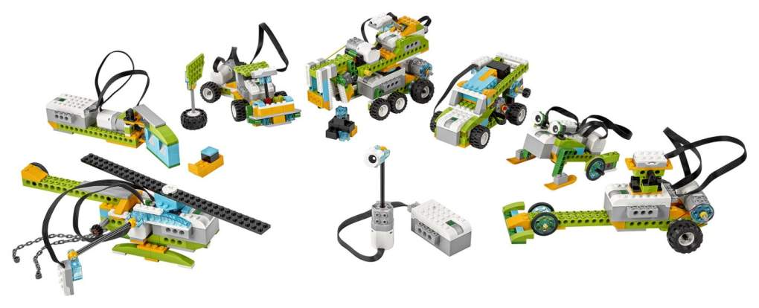
Собираемые роботы из ЛЕГО представлены моделью ЛЕГО WeDo (что в переводе означает «мы делаем»). Данный конструктор позволяет строить модели машин и животных, программировать их действия и поведение.
Notes:
Собираемые роботы из ЛЕГО представлены моделью ЛЕГО WeDo (что в переводе означает «мы делаем»). Данный конструктор позволяет строить модели машин и животных, программировать их действия и поведение.

Slide 20
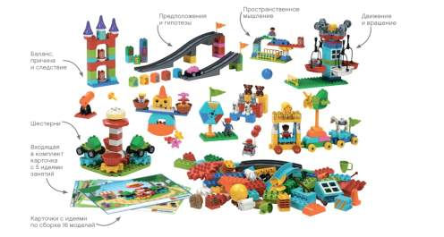
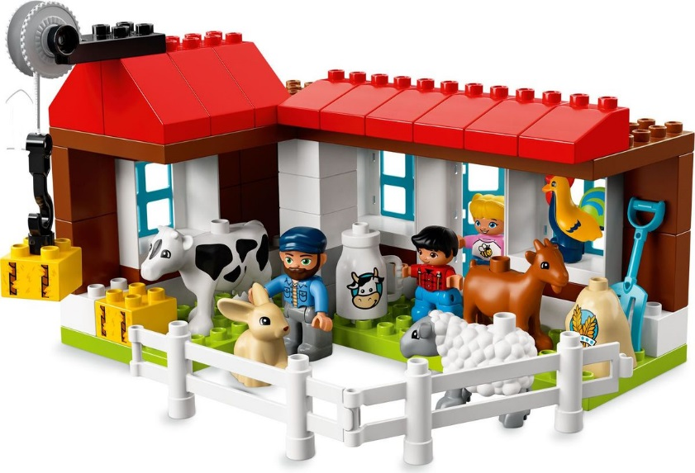
Таким образом, актуальность Лего-технологии и робототехники значима в свете внедрения ФГОС, так как: - являются великолепным средством для интеллектуального развития дошкольников, обеспечивающих интеграцию образовательных областей предусмотренных программой; - позволяют педагогу сочетать образование, воспитание и развитие дошкольников в режиме игры (учиться и обучаться в игре); - формируют познавательную активность, способствует воспитанию социально-активной личности, формирует навыки общения и сотворчества; - объединяют игру с исследовательской и экспериментальной деятельностью, предоставляют ребенку возможность экспериментировать и созидать свой собственный мир, где нет границ.
Notes:
Таким образом, актуальность Лего-технологии и робототехники значима в свете внедрения ФГОС, так как: - являются великолепным средством для интеллектуального развития дошкольников, обеспечивающих интеграцию образовательных областей предусмотренных программой; - позволяют педагогу сочетать образование, воспитание и развитие дошкольников в режиме игры (учиться и обучаться в игре); - формируют познавательную активность, способствует воспитанию социально-активной личности, формирует навыки общения и сотворчества; - объединяют игру с исследовательской и экспериментальной деятельностью, предоставляют ребенку возможность экспериментировать и созидать свой собственный мир, где нет границ.

Slide 21
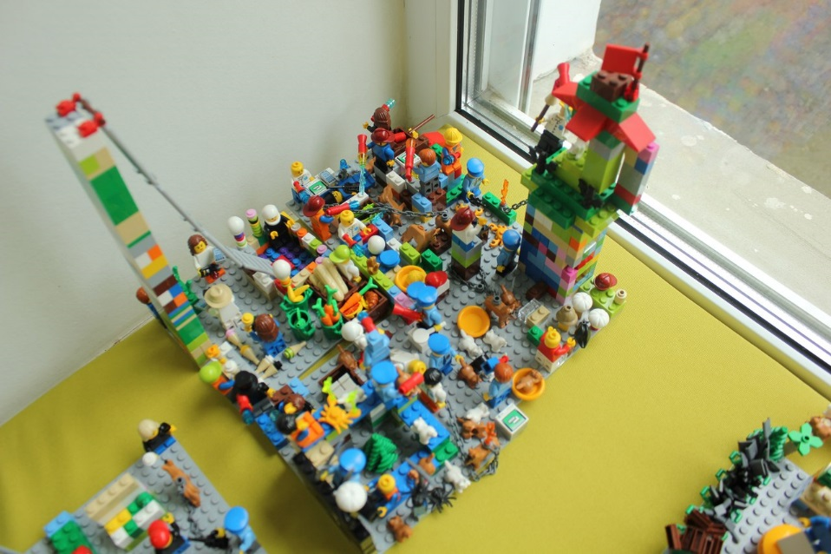
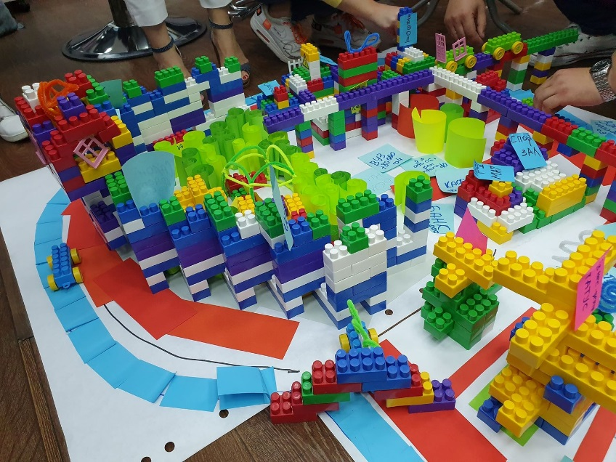
Лего конструирование - эффективное воспитательное средство, которое помогает объединить усилия педагогов и семьи в решении вопроса воспитания и развития ребенка. В совместной игре с родителями ребенок становится более усидчивым, работоспособным, целеустремленным, эмоционально отзывчивым.
Notes:
Лего конструирование - эффективное воспитательное средство, которое помогает объединить усилия педагогов и семьи в решении вопроса воспитания и развития ребенка. В совместной игре с родителями ребенок становится более усидчивым, работоспособным, целеустремленным, эмоционально отзывчивым.

Slide 22
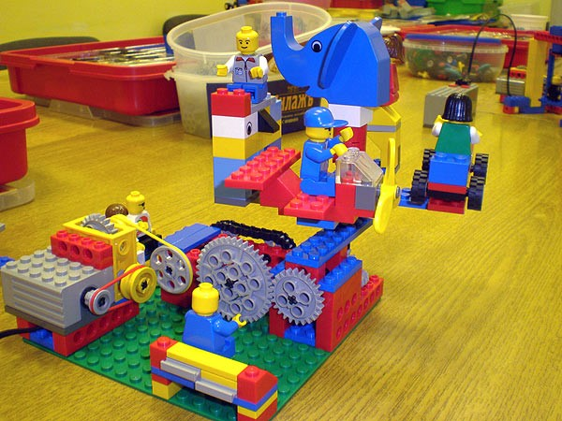
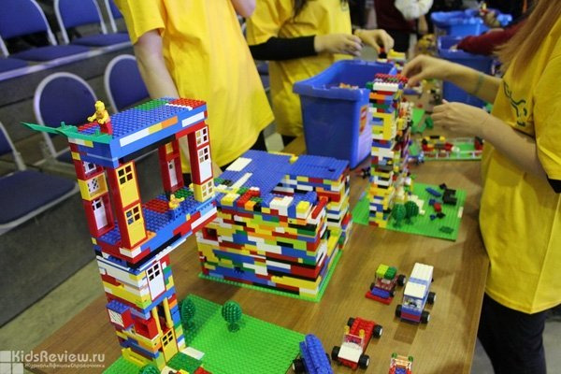
СПАСИБО ЗА ВНИМАНИЕ!
Notes:
СПАСИБО ЗА ВНИМАНИЕ!

